Slide 1
如何在Vs code上配置LaTeX

Slide 2
LaTeX 下载
建议在各个高校、组织的镜像源中下载
阿里:https://mirrors.aliyun.com/CTAN/systems/texlive/Images/
华为：https://mirrors.huaweicloud.com/CTAN/systems/texlive/Images/

Slide 3
安装注意事项
TEX Live 的光盘镜像发布于 http://www.tug.org/texlive/1。下载镜像到本地，挂载到 虚拟光驱，或者用压缩工具解压后，在其根目录有几个用于安装的脚本：
用于 Windows 的批处理文件： – install-tl-windows.bat 双击启动图形界面安装程序（简单安装）； – install-tl-advanced.bat 双击启动图形界面安装程序（定制安装）； – 在命令提示符中输入 install-tl-windows.bat -no-gui 启动文本界面安装程序。
用于 Linux 的 Perl 脚本 install-tl ： – install-tl 启动文本界面安装程序； – install-tl -gui=wizard 启动图形界面安装程序（简单安装）； – install-tl -gui=peritk 启动图形界面安装程序（定制安装）。

Slide 4
安装注意事项
另外也可以下载在线安装程序 install-tl.zip，包含以上所有安装脚本。安装过程中会从 CTAN 软件源下载所有组件。
Linux 下 TEX Live 安装完毕后，一般还需要在 root 权限下进行以下操作，使得 XƎLATEX 能正确通过 fontspec 等宏包使用字体2： 1. 将 texlive-fontconfig.conf 文件复制到 /etc/fonts/conf.d/09-texlive.conf。 2. 运行 fc-cache -fsv。
关于宏包：如非万不得已，尽量不要手动安装宏包。绝大多数宏包都已打包到 TEX Live 和 MikTEX 两
大发行版的安装源，可用宏包管理器安装。如果你知道某个宏包的名称，但不确定是否在发行版
中已打包，可在 CTAN 中搜索

Slide 5
在VS code 配置LaTeX
参考链接:
https://zhuanlan.zhihu.com/p/38178015

Slide 6
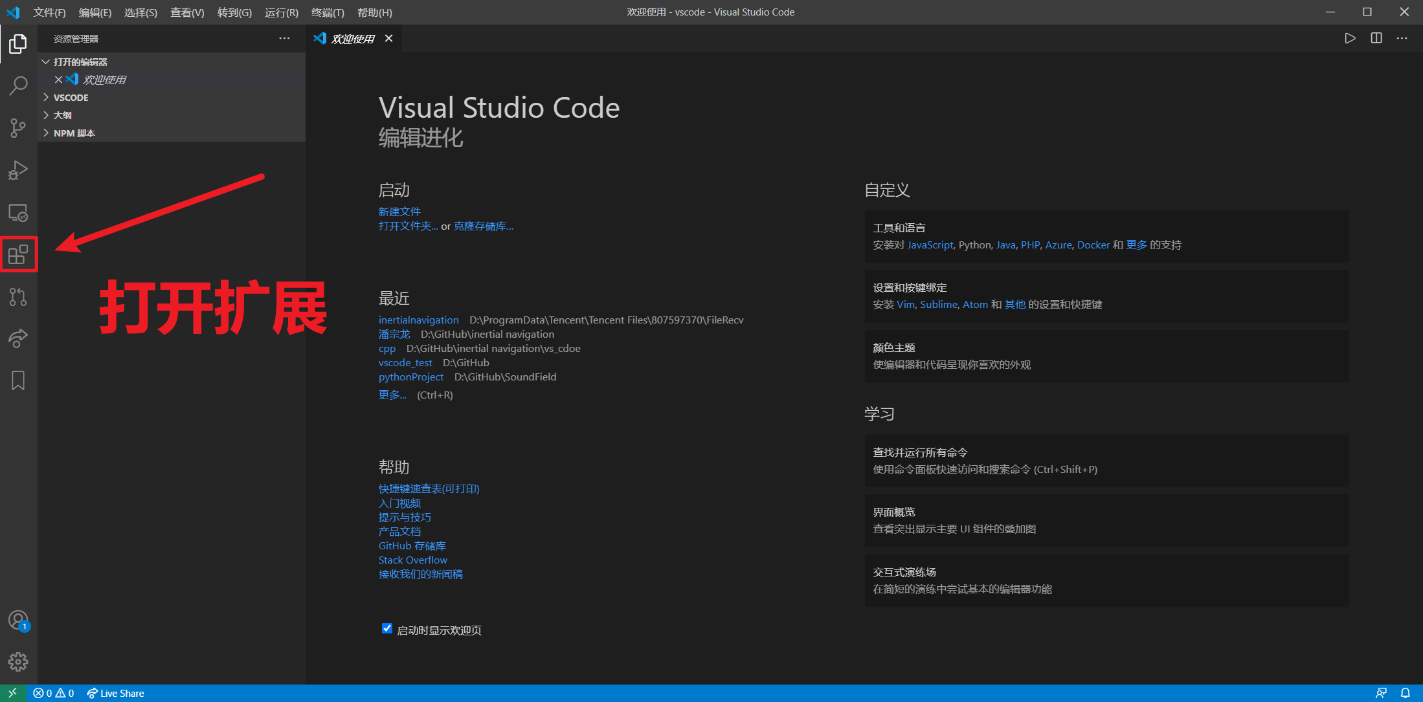
在VS code 配置LaTeX

Slide 7
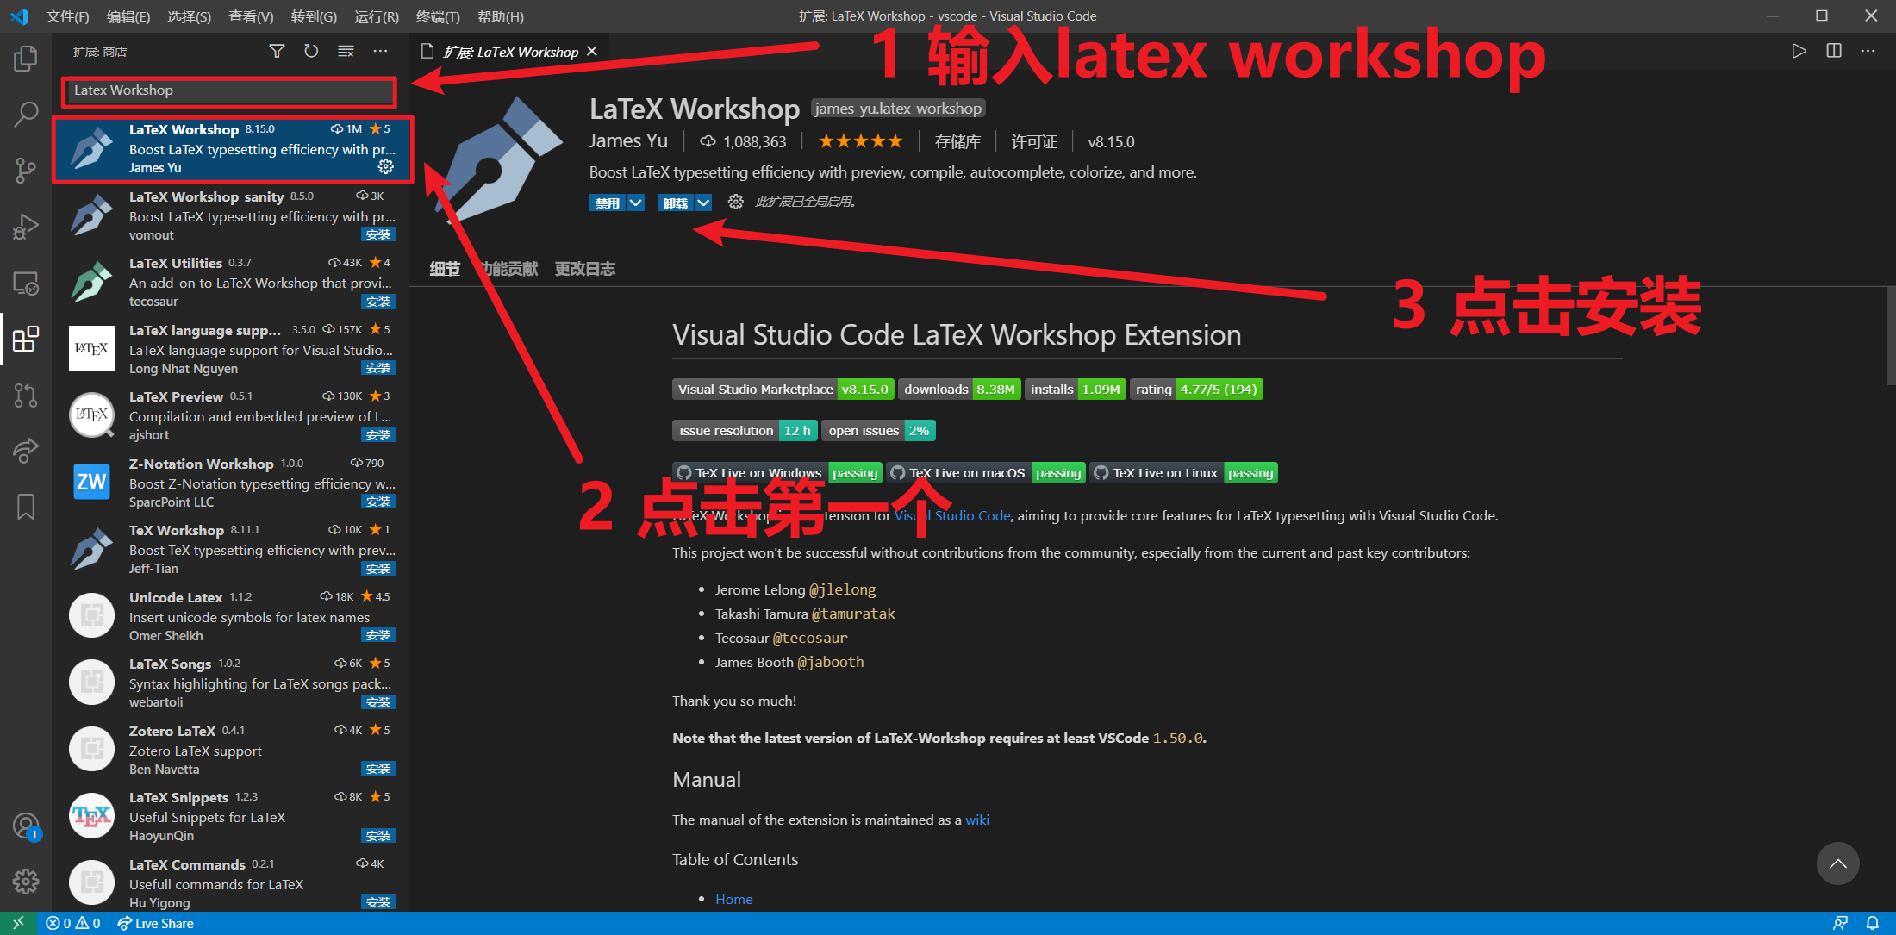
安装插件

Slide 8
安装完插件后，tex文件即可被高亮显示
下面进行插件的配置工作

Slide 9
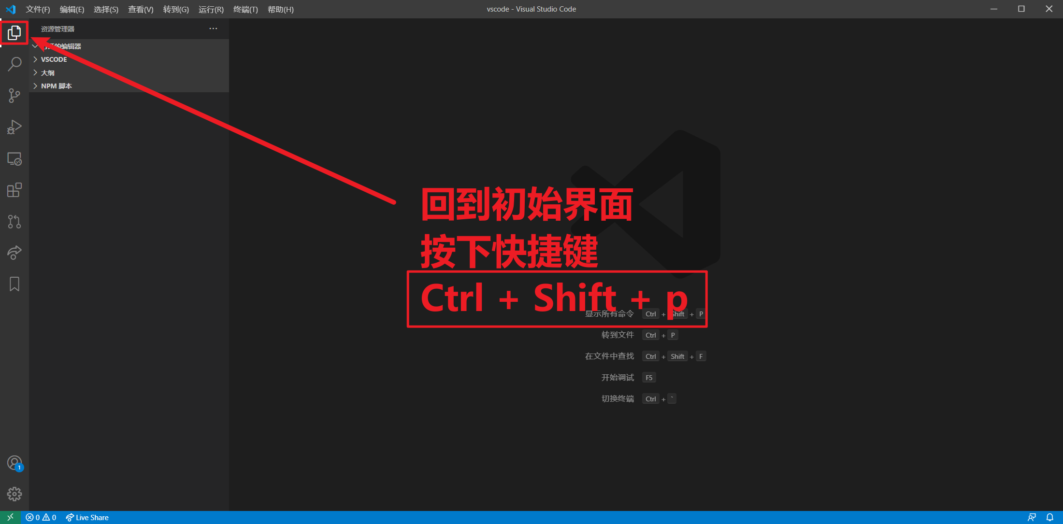

Slide 10
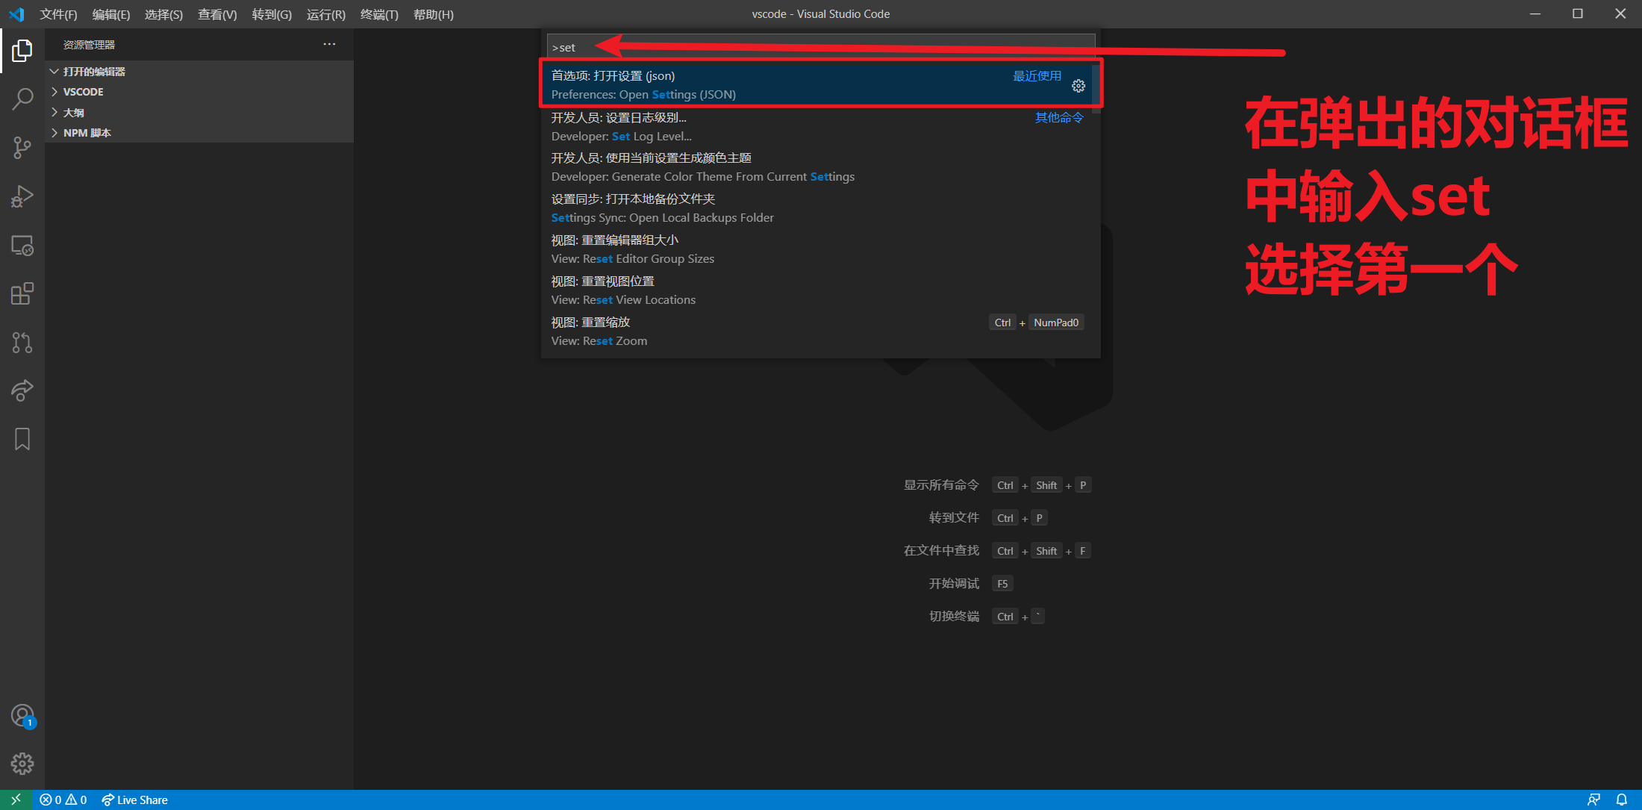

Slide 11
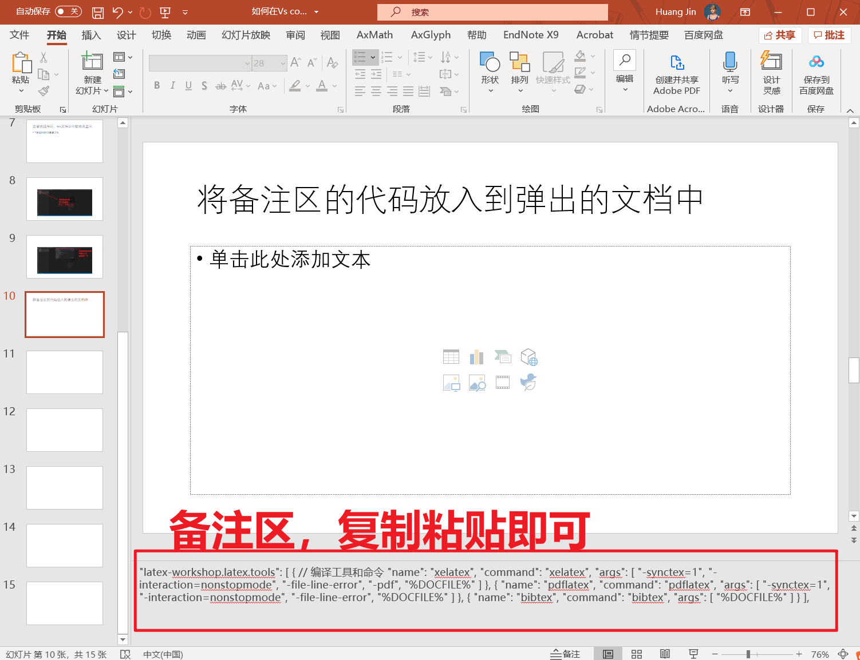
将备注区的代码放入到弹出的文档中
Notes:
"latex-workshop.latex.tools": [ { // 编译工具和命令 "name": "xelatex", "command": "xelatex", "args": [ "-synctex=1", "-interaction=nonstopmode", "-file-line-error", "-pdf", "%DOCFILE%" ] }, { "name": "pdflatex", "command": "pdflatex", "args": [ "-synctex=1", "-interaction=nonstopmode", "-file-line-error", "%DOCFILE%" ] }, { "name": "bibtex", "command": "bibtex", "args": [ "%DOCFILE%" ] } ],

Slide 12
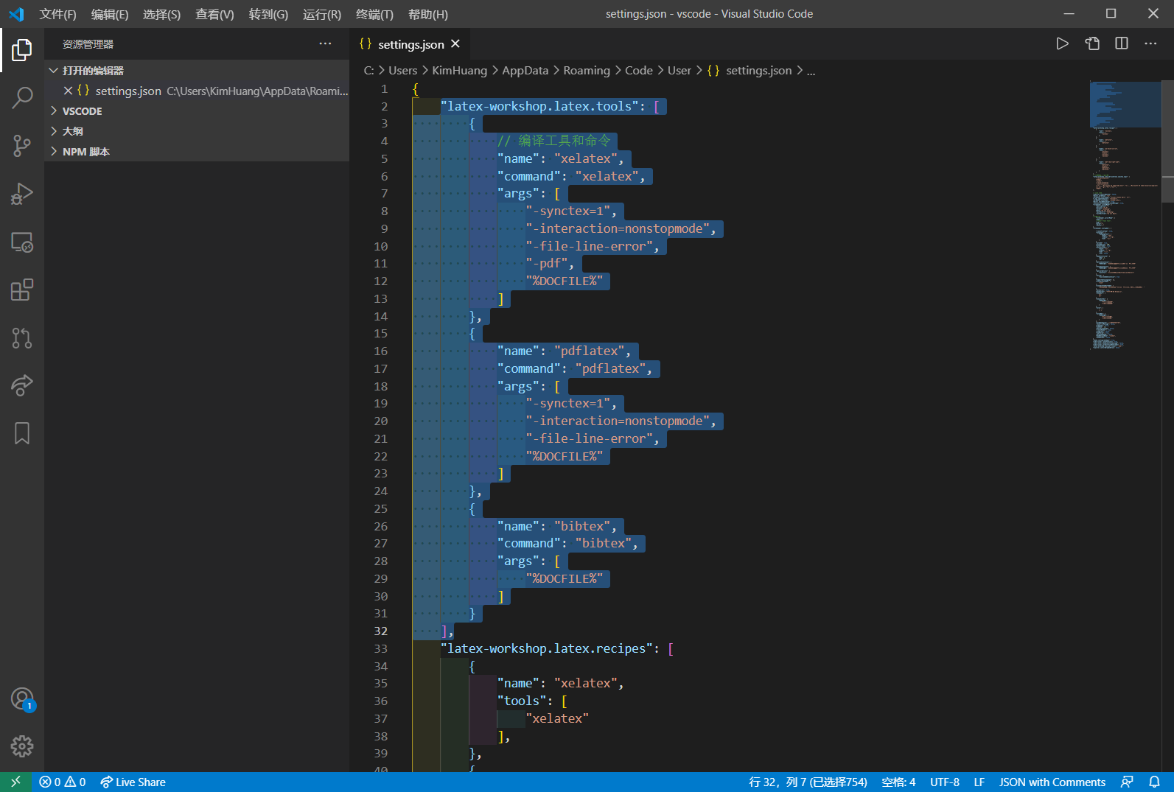

Slide 13
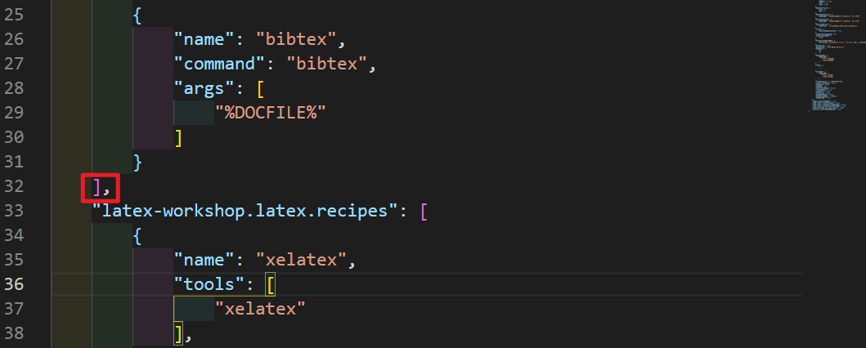
同理，继续添加本页ppt下的备注
注意！
相邻的设置之间务必要以 逗号 间隔，否则出错
Notes:
"latex-workshop.latex.recipes": [ { "name": "xelatex", "tools": [ "xelatex" ], }, { "name": "pdflatex", "tools": [ "pdflatex" ] }, { "name": "xe->bib->xe->xe", "tools": [ "xelatex", "bibtex", "xelatex", "xelatex" ] }, { "name": "pdf->bib->pdf->pdf", "tools": [ "pdflatex", "bibtex", "pdflatex", "pdflatex" ] } ],

Slide 14
此时，已经基本完成了主要的配置工作
参考链接中的
使用SumatraPDF预览可以暂不考虑

Slide 15
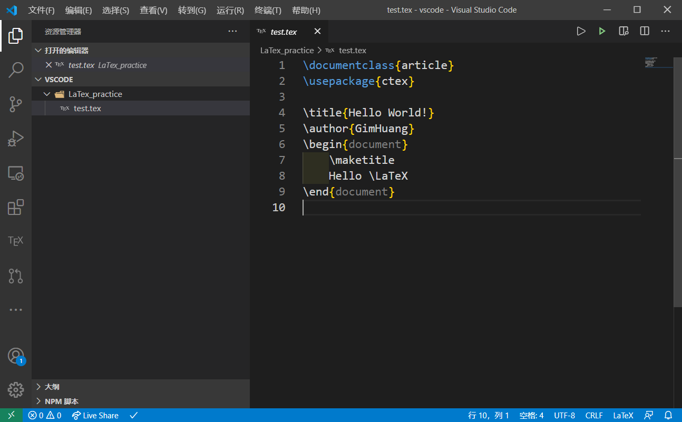
下面进行编译显示教学
打开一个文件夹，新建一个.tex 文件，以test.tex为例，代码见备注
Notes:
\documentclass{article}
\usepackage{ctex}
\title{Hello World!}
\author{GimHuang}
\begin{document}
\maketitle
Hello \LaTeX
\end{document}

Slide 16
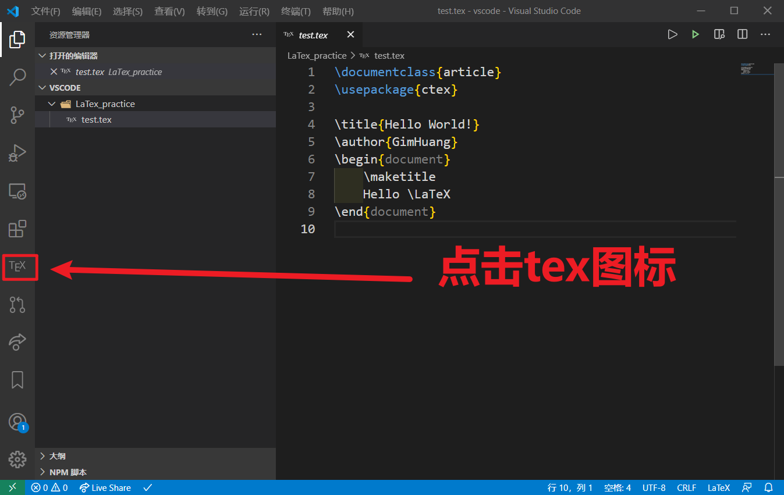

Slide 17
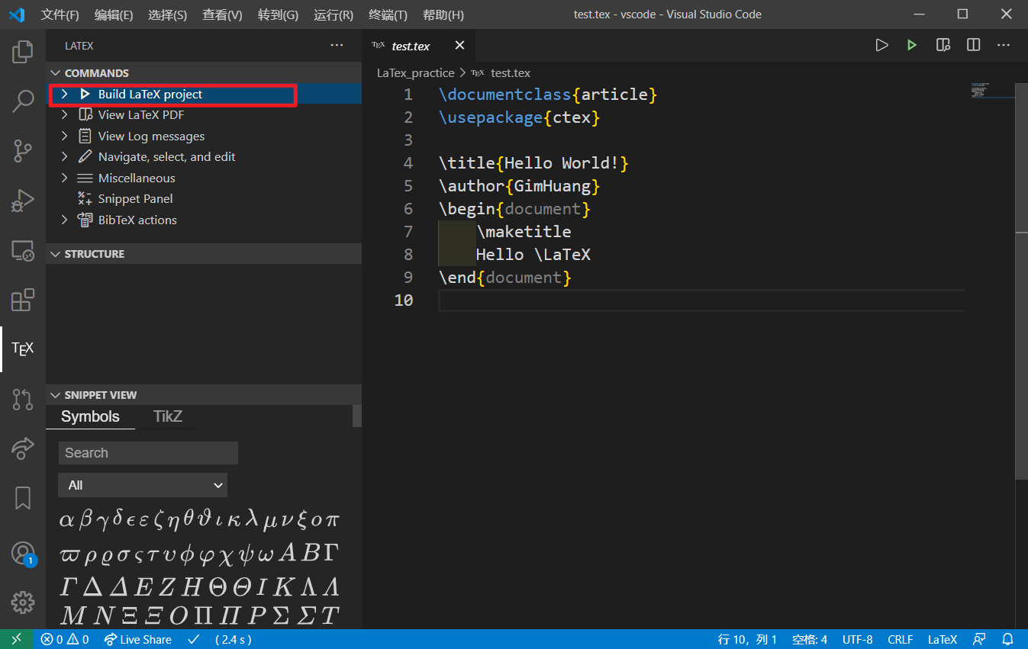
点击Build LaTeX project

Slide 18
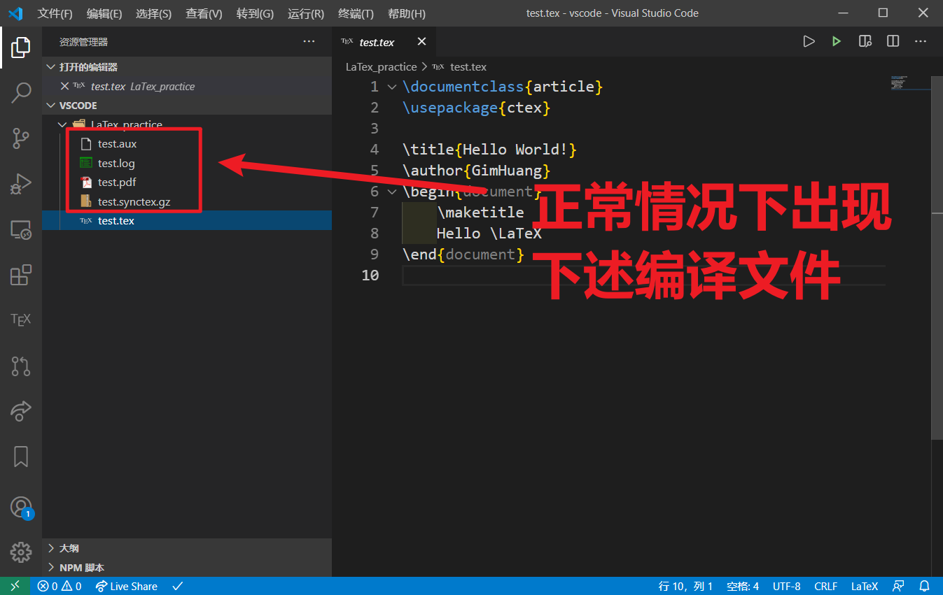

Slide 19
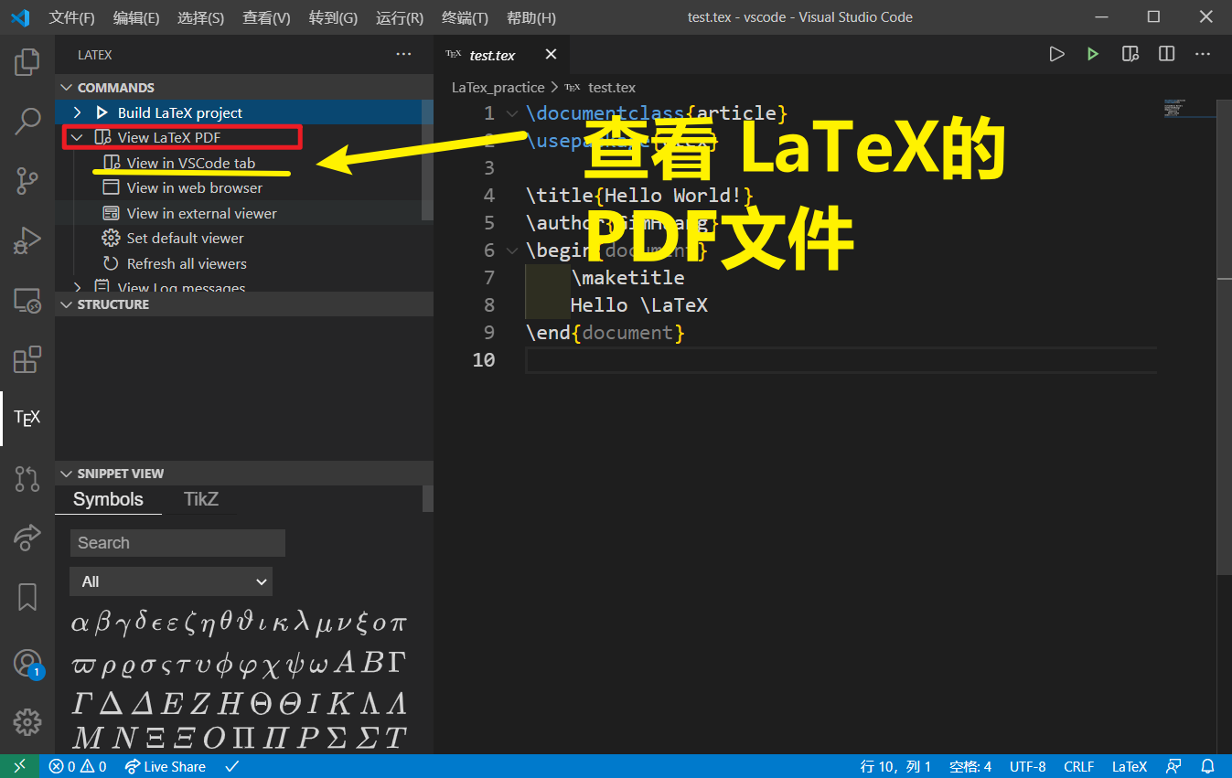

Slide 20
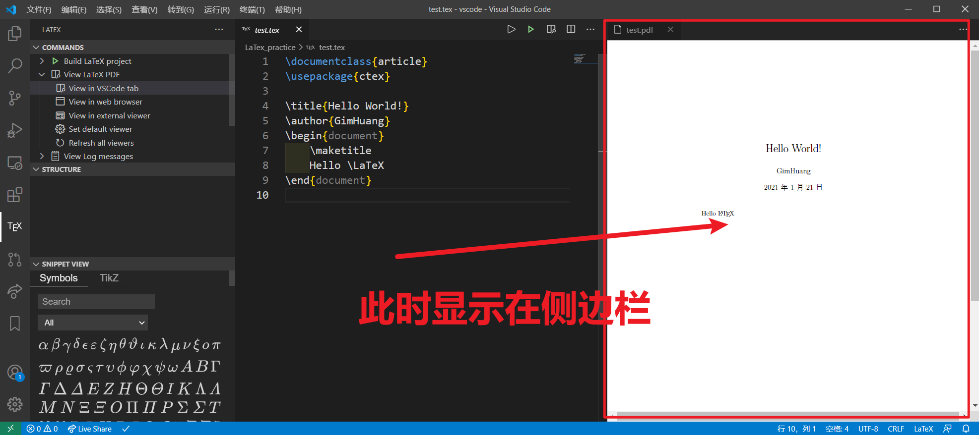

Slide 21
下面进行快捷键的配置
便于一键编译、搜索、显示
主界面上Ctrl + Shift + P

Slide 22
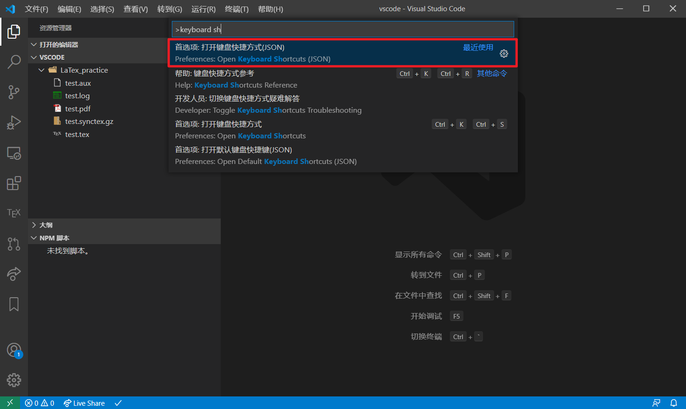
输入 keyboard shortcuts，打开

Slide 23
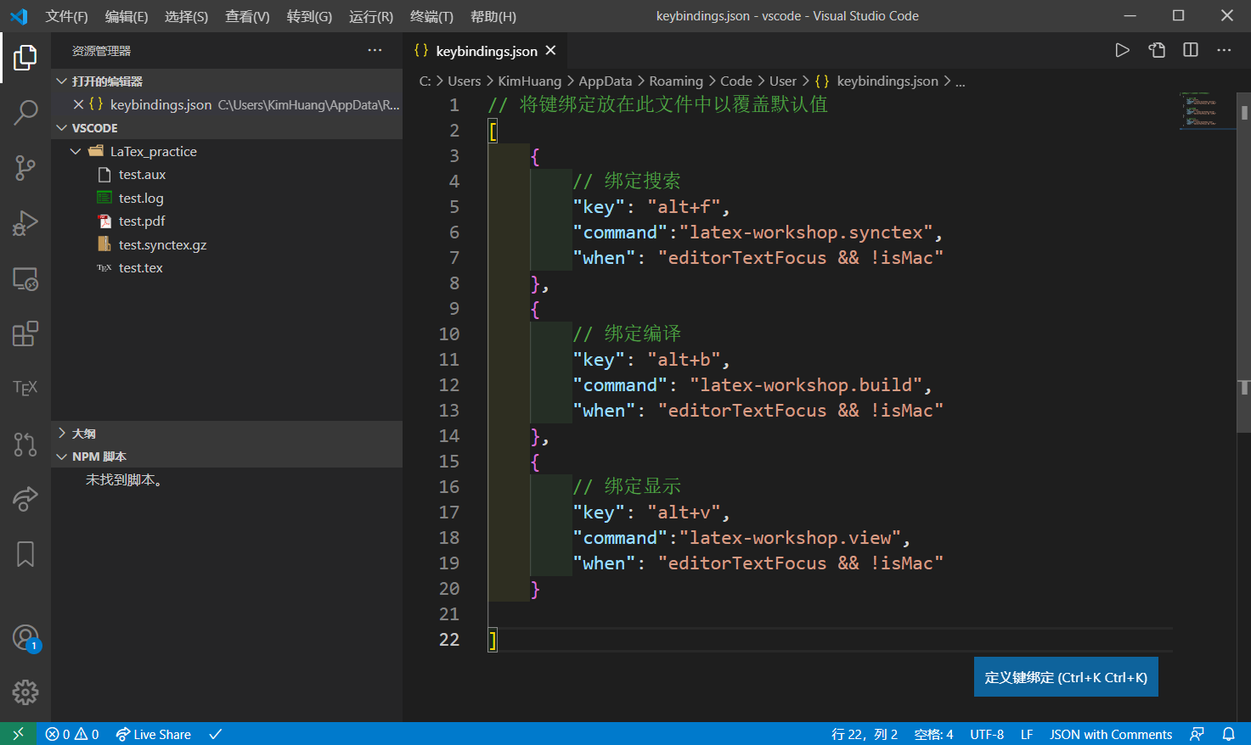
文件中输入想要的快捷键

Slide 24
我的配置见备注
// 绑定搜索
"key": "alt+f",
// 绑定编译
"key": "alt+b",
// 绑定显示
"key": "alt+v",
Notes:
// 将键绑定放在此文件中以覆盖默认值
[
{
// 绑定搜索
"key": "alt+f",
"command":"latex-workshop.synctex",
"when": "editorTextFocus && !isMac"
},
{
// 绑定编译
"key": "alt+b",
"command": "latex-workshop.build",
"when": "editorTextFocus && !isMac"
},
{
// 绑定显示
"key": "alt+v",
"command":"latex-workshop.view",
"when": "editorTextFocus && !isMac"
}
]

Slide 25
效果显示如下，图片中的是Alt + S，我配置中为Alt+F

Slide 26
完
to be continued

